Slide 1
CANALES DE INFORMACIÓN
DIRIGIDO A USUARIOS DE FOSALUD
Unidad de Comunicaciones

Slide 2
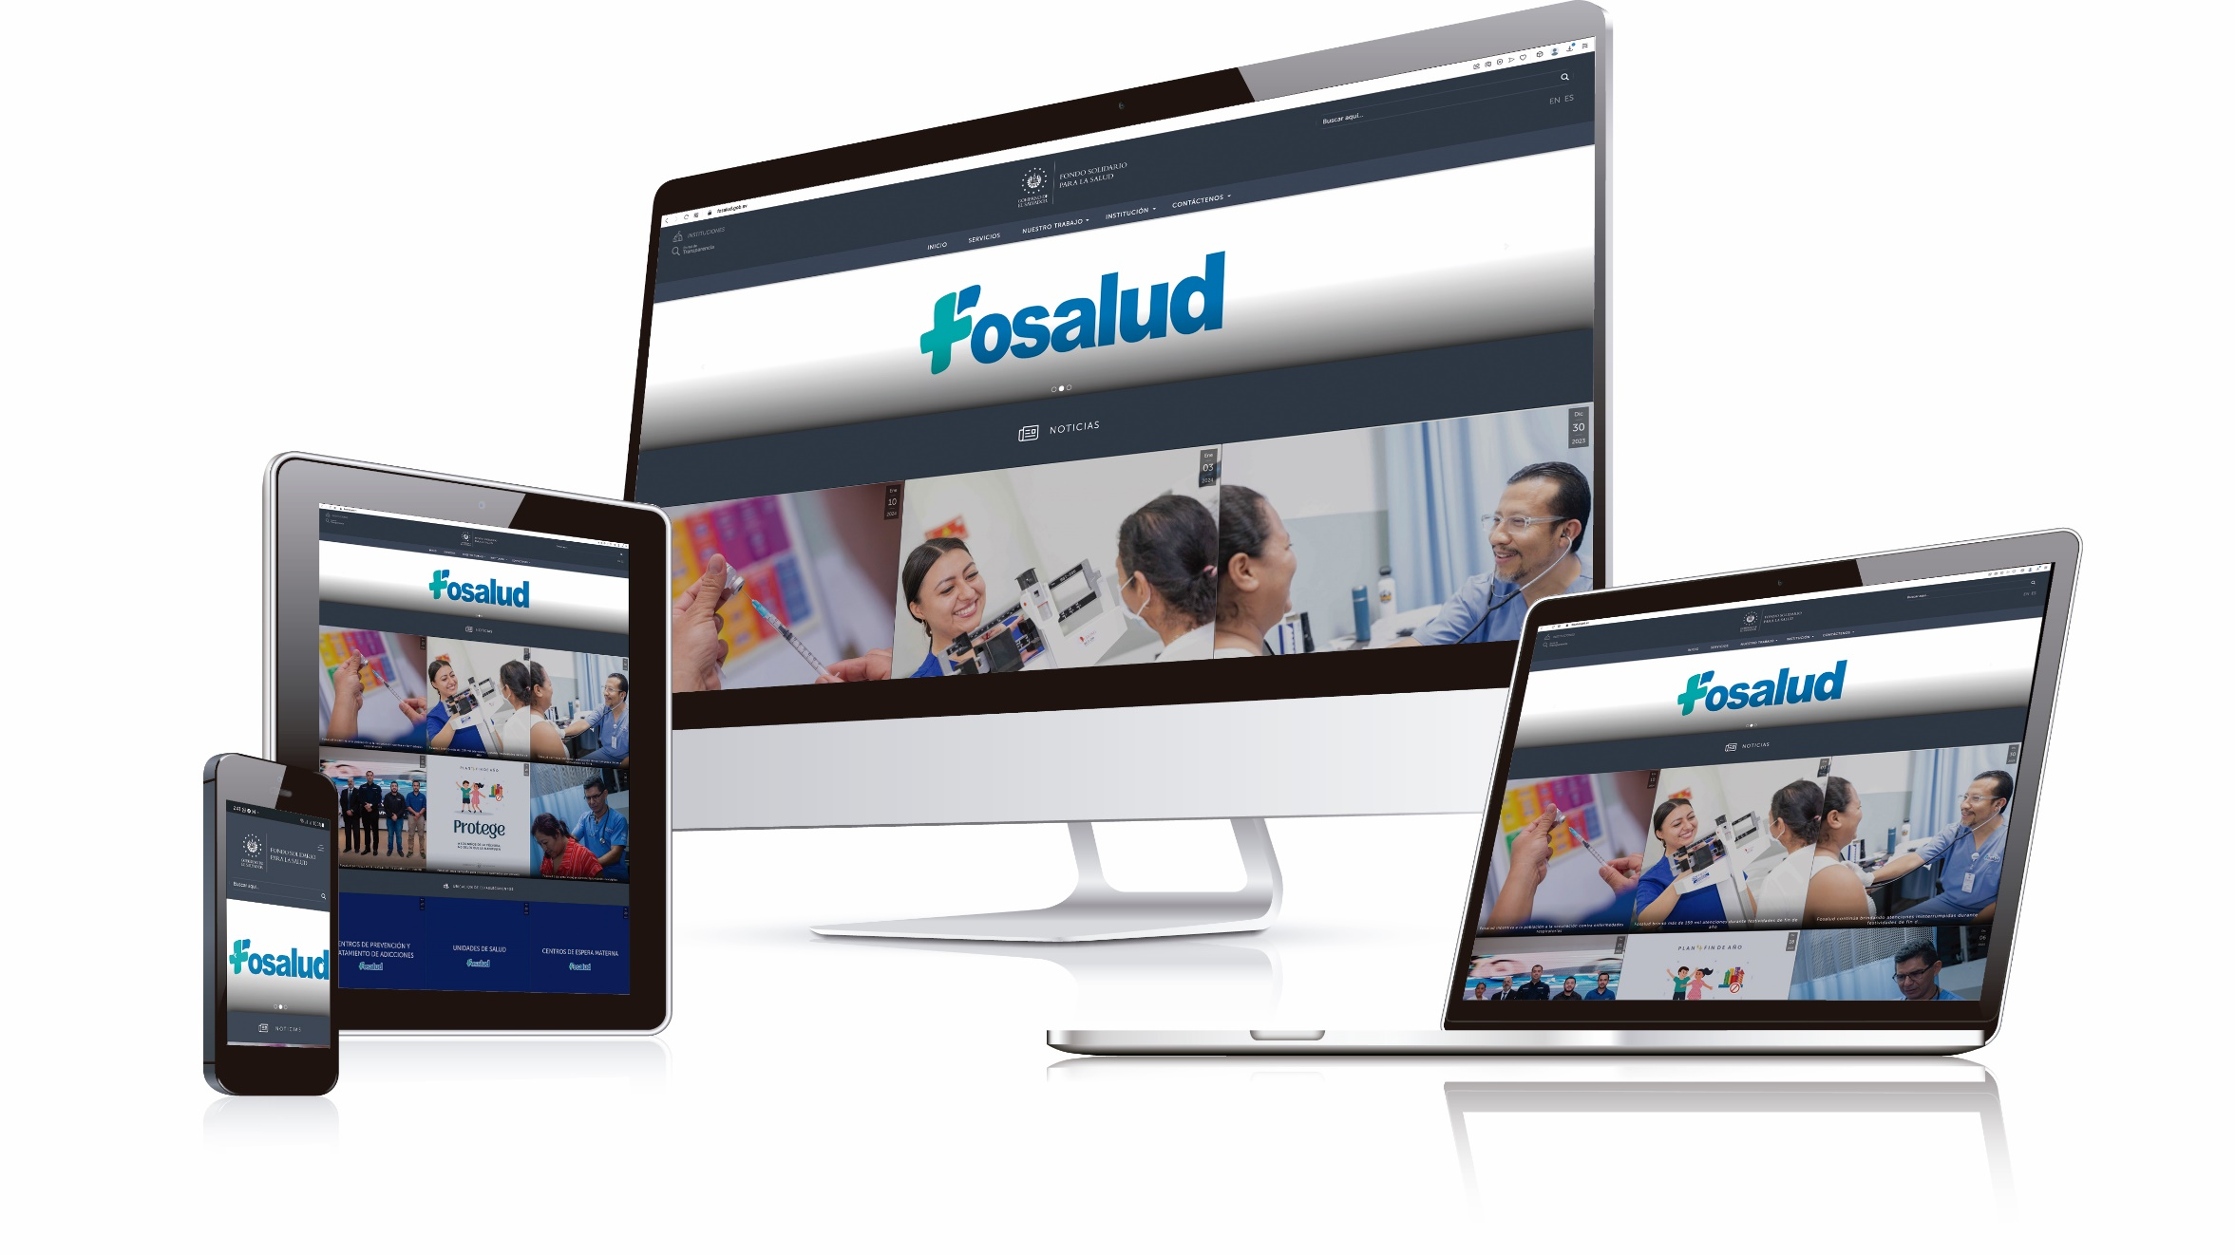

Slide 3
Como institución contamos con canales oficiales que son un medio de comunicación directo para los usuarios, estos son: WhatsApp, sitio web institucional, un correo electrónico y un número telefónico fijo, que permiten a la población tener acceso a la información y participación a través de comentarios, felicitaciones, reportes, quejas o sugerencias.

Slide 4
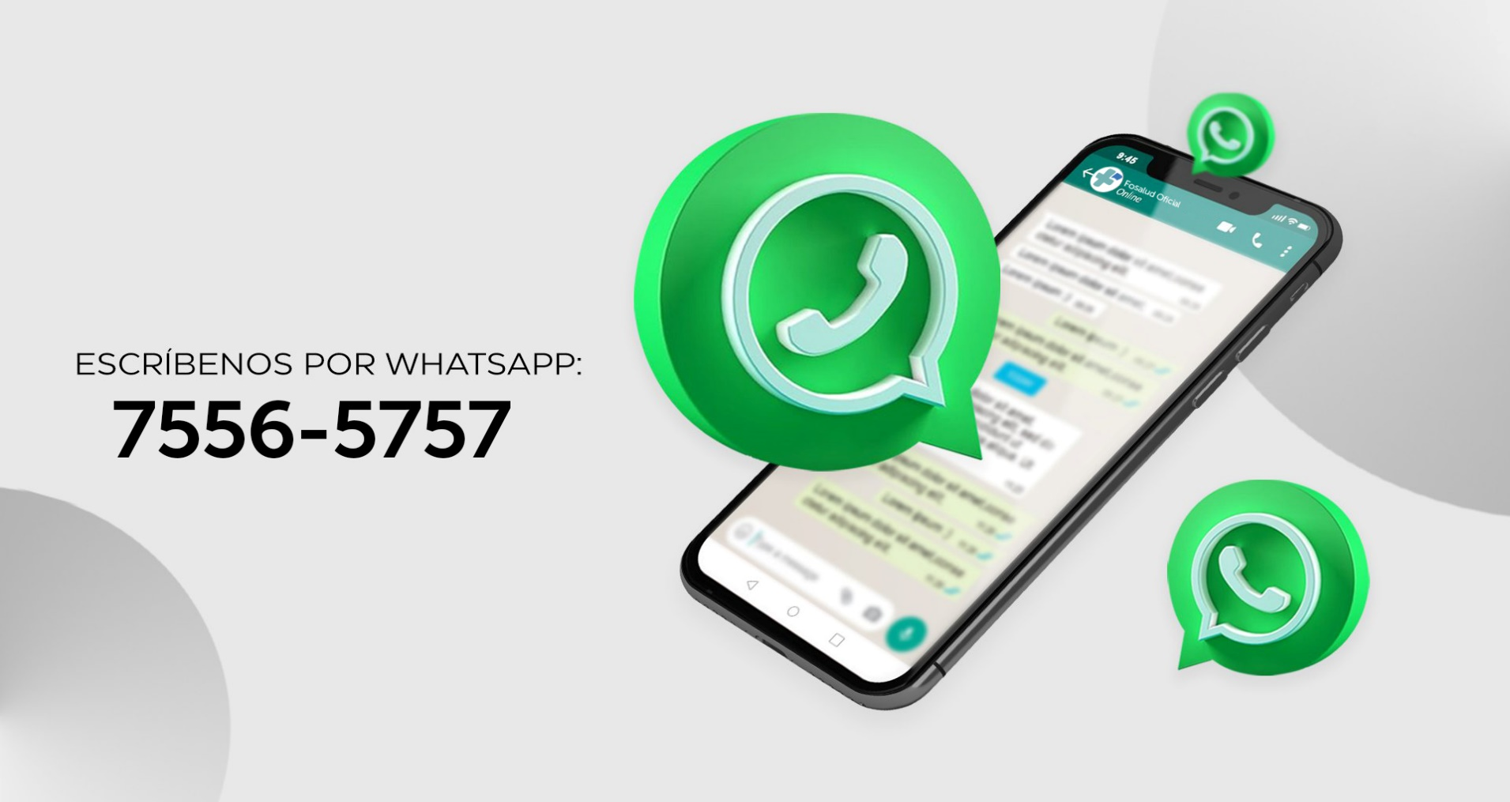
Como parte de la modernización y actualización del Estado, mantenemos comunicación fluida con los usuarios por medio de la plaforma WhatsApp, con el objetivo de atender consultas relacionadas con servicios, atenciones, quejas, comentarios, entre otras.

Slide 5
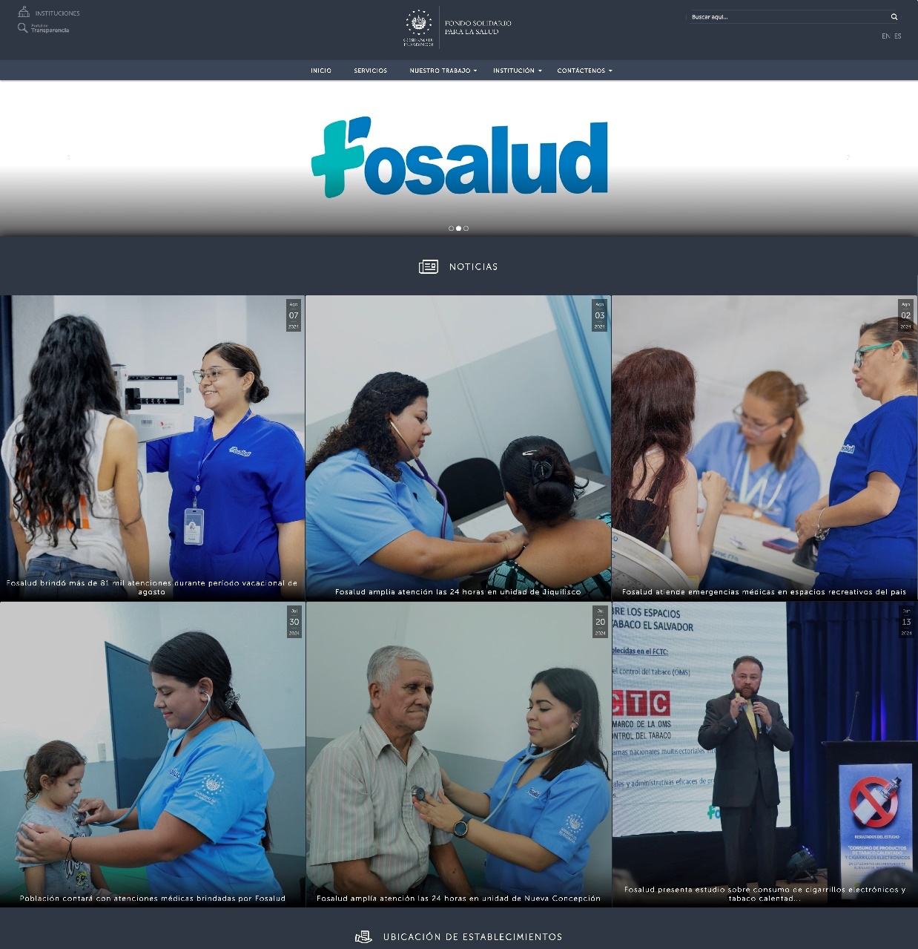
Los usuarios de internet pueden ingresar con facilidad a la web www.fosalud.gob.sv sin limitaciones de accesos, ni requisitos indispensables desde cualquier buscador o dispositivo móvil. Al ingresar pueden dar un recorrido por las secciones que ésta presenta. En la web está el correo electrónico informacion@fosalud.gob.sv para recibir correspondencia, reportes, quejas, consultas, felicitaciones y más.

Slide 6

Fosalud cuenta con un número telefónico institucional destinado para para recibir quejas, comentarios, felicitaciones o consultas sobre la oferta de servicios bajo el número (503) 2528-9727

